Slide 1

Кузнецов А.Ю.
Хабаровский край г. Комсомольск-на-Амуре
Технология педагогических мастерских
на уроках русского языка и литературы

Slide 2
Мастеров готовят только в Мастерских !
УЧЕНИК – МАСТЕР
Ученик вливается в работу
самостоятельно
Ученик чувствует: я могу! я могу так тоже!!!
Мастер работает,
ученик учится ему помогать,
вживаясь в режим работы

Slide 3
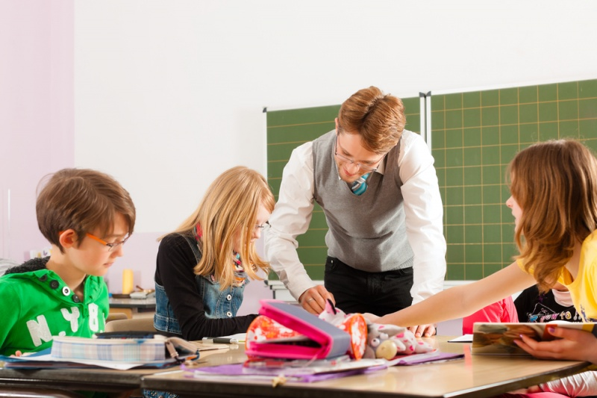
Обоснование выбора технологии
1. Проблема раскрытия творческого потенциала личности
2. Поиск новых форм и методов организации занятий
3. Повышение качества образования

Slide 4
Цель и ценностное основание
Применения технологии
Основной целью применения
технологии педагогических мастерских является развитие творческого потенциала личности
2. Создание условий для успешного формирования личного образовательного пространства, в котором человек становится творцом (автором) своей судьбы – ценностное основание применения технологии педагогических мастерских

Slide 5
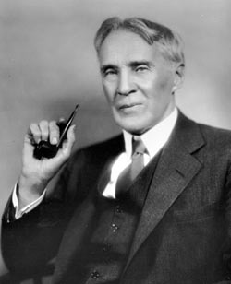
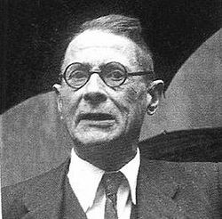
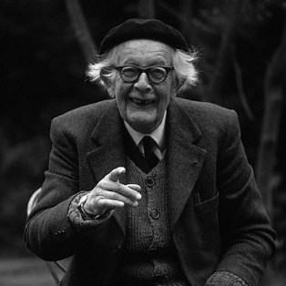

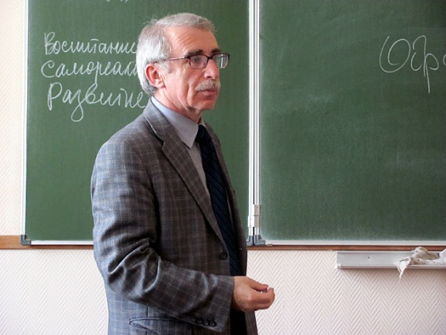

Теоретики, разработчики технологии педагогических мастерских
Поль Ланжевен
Анри Валлон
Жан Пиаже
Д.Г. Левитес
Г.А. Мейчик
Анри Бассис

Slide 6
Принципы (законы) построения мастерской
1. Ценностно-смысловое равенство всех участников, включая мастера-руководителя
2. Безоценочность, право каждого участника на ошибку
3. Предоставление свободы в рамках принятых правил
4. Право выбора на разных этапах мастерской
5. Право самостоятельности действий
6. Право не участвовать на этапе предъявления результата.
7. Большой элемент неопределенности
8. Диалог как главный принцип взаимодействия, сотрудничества, сотворчества
9. Организация и перестройка реального пространства, в котором происходит мастерская
10. Ограничение участия, практической деятельности
мастера-руководителя

Slide 7


Технологические этапы занятия
7. Рефлексия
6. Разрыв
5. Афиширование
4. Социализация
3. Социоконструкция
2. Самоконструкция
1. Индукция

Slide 8
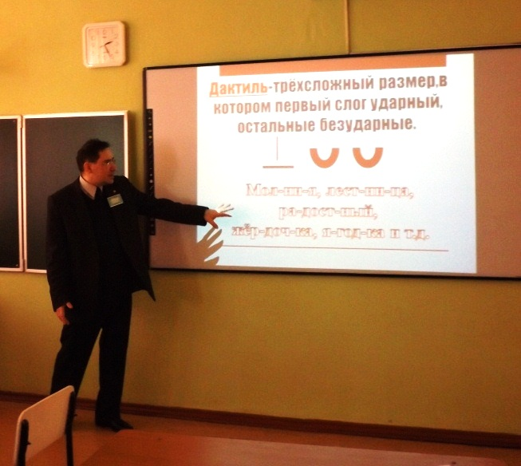
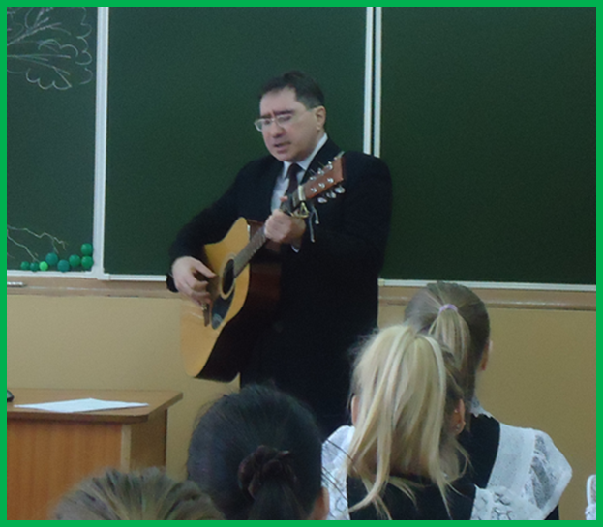
Индукция
На этапе создаётся мотивация для активного творчества и исследования. Индуктор (индикатор): слово, стихотворение, неизвестное понятие, предмет, животное, человек, картина, историческое события, необычный шум, звук, музыкальный отрывок, загадка, необычное задание

Slide 9
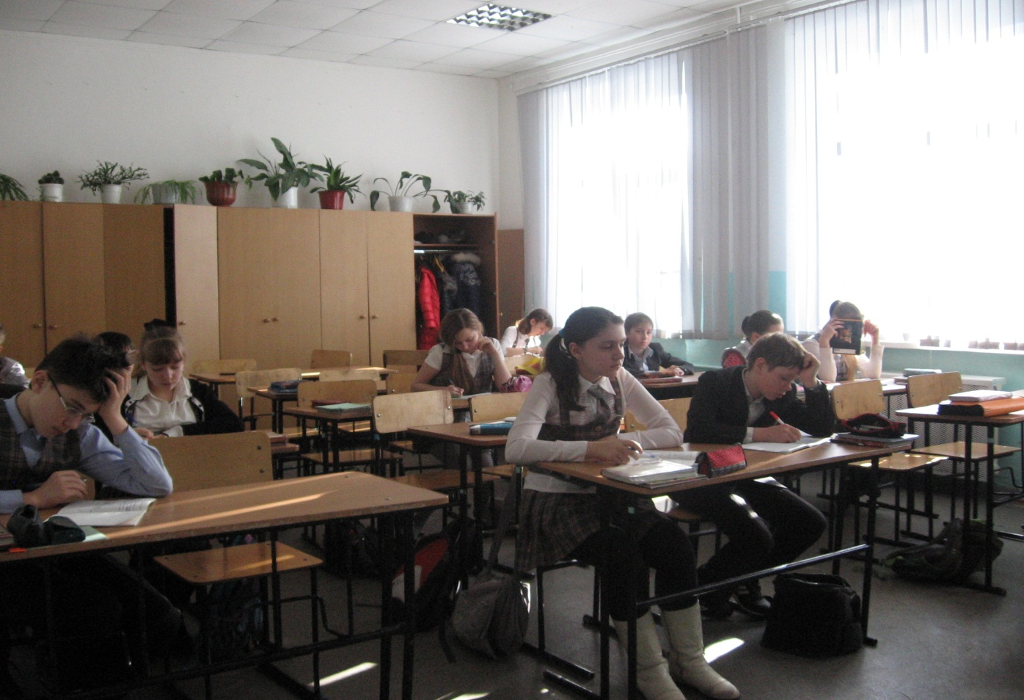
Самоконструкция
Учащийся ищет решение проблемы самостоятельно, исходя из своего жизненного опыта, знаний и умений
Каждый ученик высказывает свою точку зрения на вопрос, предлагает пути решения проблемы
Мастер фиксирует гипотезы

Slide 10
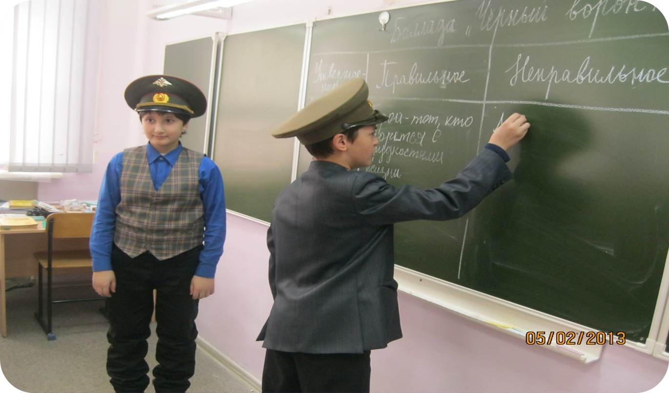
Социоконструкция
Формирование пар на основе сходства взглядов на проблему
Сопоставление своего опыта с опытом товарища,
корректировка информации

Slide 11
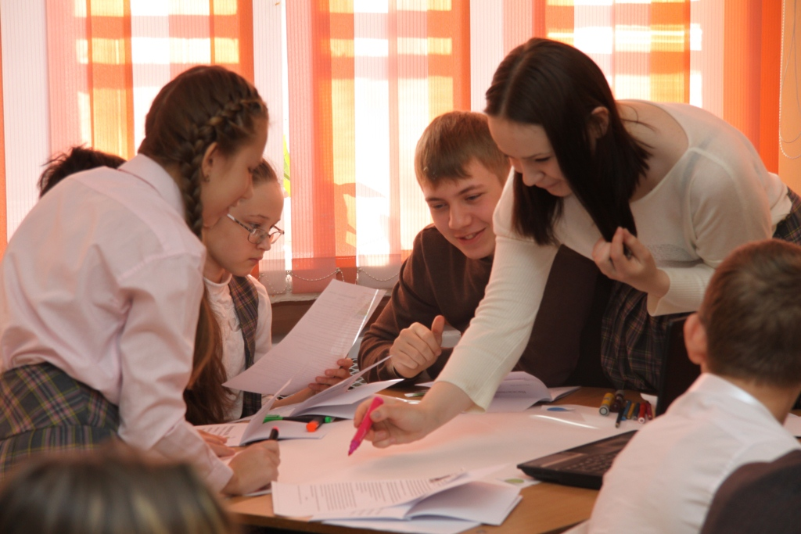
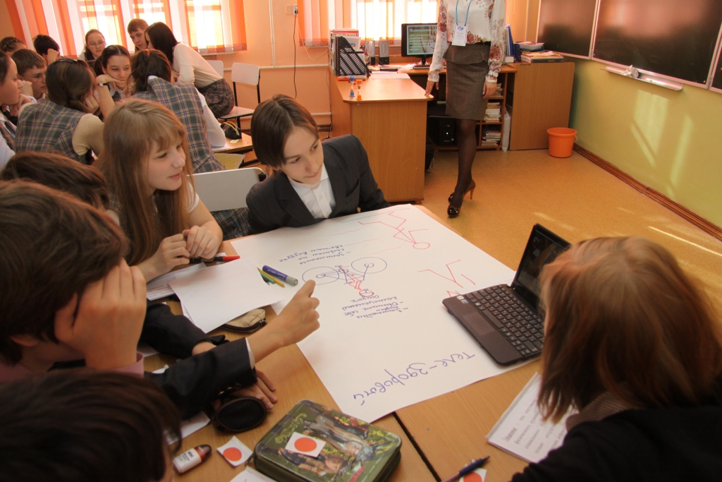
Социализация
Объединение пар в малые группы
Выработка общей точки зрения, разработка модели/проекта
Поддержка атмосферы сотрудничества и взаимопомощи
мастером

Slide 12
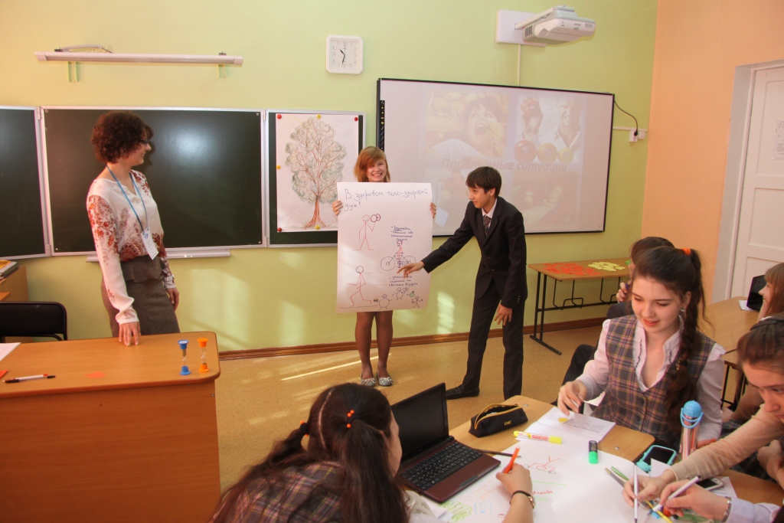
Афиширование
Презентация, представление, демонстрация полученных результатов (тексты, рисунки, схемы, проекты и т.д.)
Защита творческого коллективного опыта
Демонстрация мастером своего продукта

Slide 13
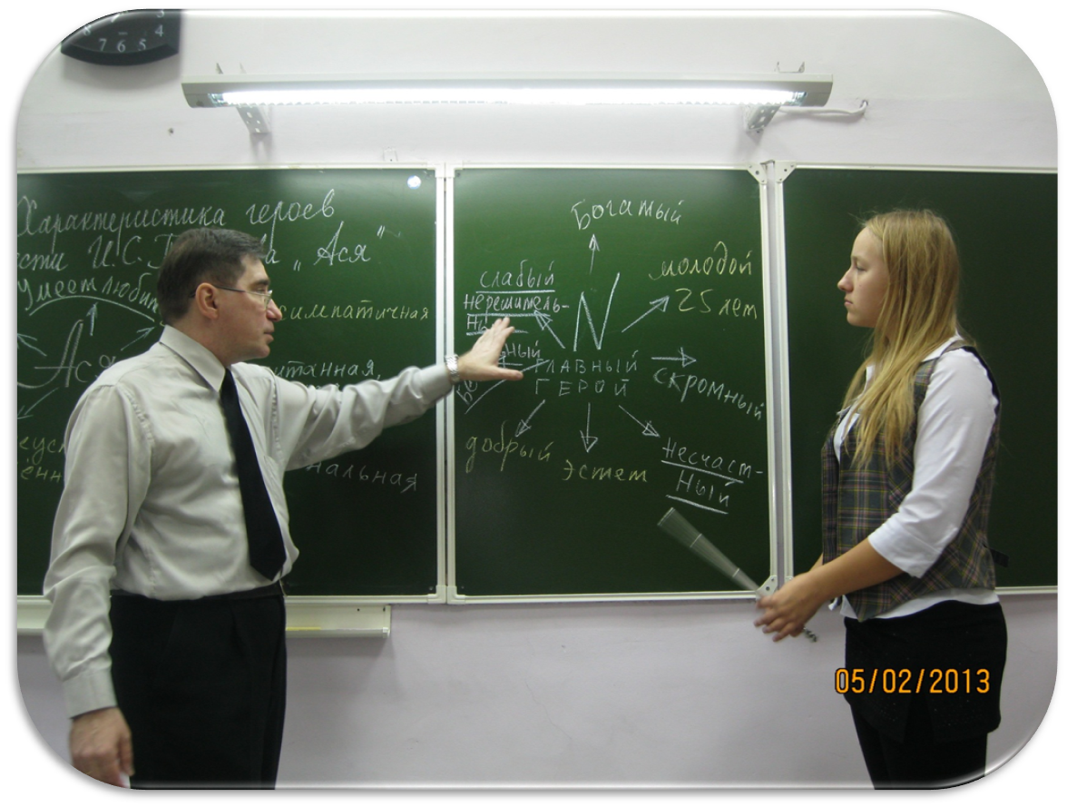
разрыв
Преодоление внутреннего противоречия между “старым
и новым ” знанием
Работа с дополнительной информацией
(словарь, учебник, интернет и т.д.)
“Открытие ” нового, “озарение “

Slide 14
Рефлексия: вербальное оформление
творческой деятельности
Высказывание учащихся о важном и значимом на занятии:
обмен впечатлениями,
идеями,
оценка своей
и коллективной деятельности

Slide 15
Новизна и эффективность технологии
Самостоятельное
включение ученика
в процесс
познания
Все участники образовательного процесса равны
Отсутствие оценки, соревнования, соперничества
Сочетание индивидуальной и коллективной работы

Slide 16
Новизна и эффективность технологии
Важность не результата творческого поиска, а его процесса
Язык – важнейший материал для работы
Предоставление участникам мастерской права выбора материала, вида деятельности
Нравственная ответственность каждого за свой выбор, деятельность и её результаты

Slide 17
Результативность применения технологии
Учащиеся
- чаще делают инсценировки
охотнее выпускают стенные газеты по разным предметам
Увеличилось количество членов творческих коллективов (хор, вокальные и театральные студии, художественные школы
Повысилась культура общения
Повысилось качество успеваемости

Slide 18
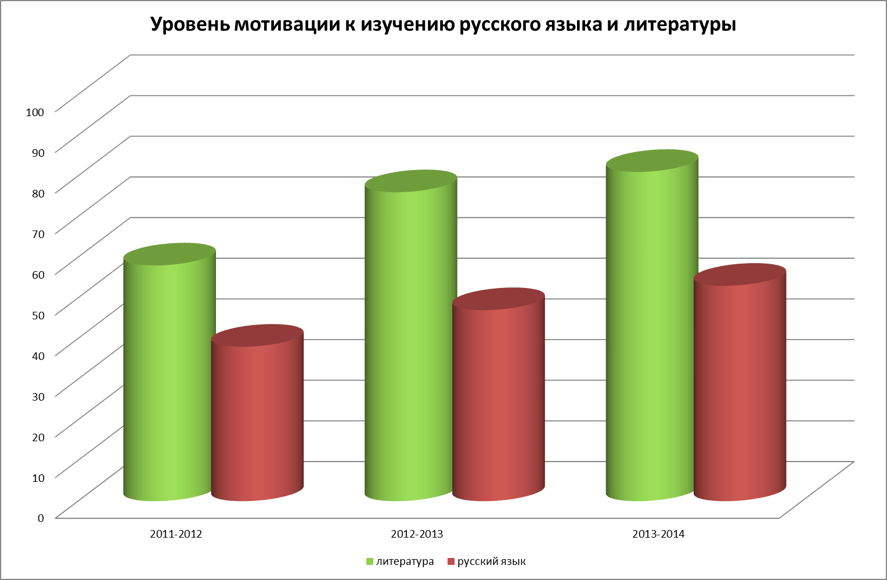
учащихся 7 Б класса с 2011 по 2014 год

Slide 20
Литература
Белова Н.И. Я знание построю в мастерской. Из опыта работ – СПб.,1994.
Ерёмина Т.Я. Как понять текст? Мастерская построения знаний // Литература. № 8, 2008.
Ерёмина Т.Я. От литературной «мастерской» к экзамену по русскому языку // Литература, № 20, 2010.
Мухина И.А. Мастерские по литературе: интеграция инновационного и традиционного опыта. СПб.,2002.
Окунев А.А. Как учить не уча, или сто мастерских по математике, литературе и для начальной школы.-СПб.:Питер Пресс, 1996.
Селевко Г.К. Энциклопедия образовательных технологий: в 2 т.-М.:НИИ школьных технологий, 2006.
Степанова Г.В. Педагогические мастерские: Поиск, практика, творчество. СПб., 2000.
Степихова В.А. Педагогические мастерские в опыте учителей: Методическое пособие.-СПб.: СПбГУПМ, 2002.

